Slide 1
Общая система оценки уязвимостей CVSS
The Common Vulnerability Scoring System (CVSS) - это открытый отраслевой стандарт, используемый для оценки уязвимостей.
В 2005 году состоялась публикация первой версии стандарта, в разработке которой участвовали эксперты различных организаций (CERT/CC, Cisco, DHS/MITRE, eBay, IBM Internet Security Systems, Microsoft, Qualys, Symantec).
Далее стандарт стал поддерживаться в рамках проекта FIRST (Forum of Incident Response and Security Teams), в котором более 400 членов.
В 2007 году вышла вторая версия стандарта - CVSSv2,
в июне 2015 года - третья CVSSv3 - текущая версия.
Использование CVSS для оценки уязвимостей закреплено в различных стандартах, в том числе в PCI DSS (Payment Card Industry Data Security Standard).

Slide 2
Для оценки уязвимости CVSS использует три группы метрик:
Базовые метрики - это характеристики уязвимости, которые не зависят от среды и не меняются со временем.
Временные метрики - это характеристики уязвимости, которые могут измениться со временем.
Контекстные метрики - это характеристики уязвимости, которые зависят от среды.
Каждой метрике присваивается значение (например, "высокое"), которое затем соотносится с числовым значением (оценкой) в соответствии с таблицей.

Slide 3
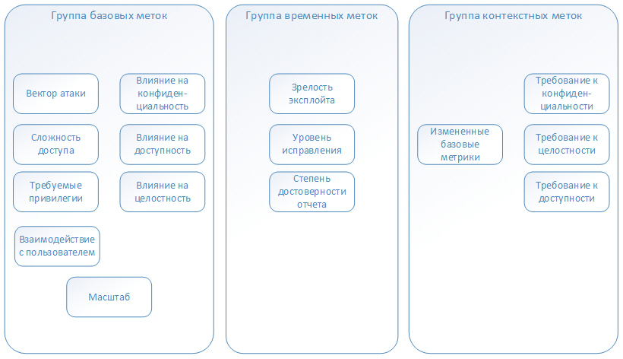
метрик
метрик
метрик

Slide 4
1. Группа базовых метрик
1.1 Вектор атаки - Attack Vector (AV) - отражает удаленность злоумышленника (Зу) для использования уязвимости.
Числовое значение AV будет тем больше, чем дальше может находиться Зу, так как в этом случае количество потенциальных Зу возрастает.
Метрика AV может принимать значения:
сетевой (N) - можно использовать уязвимость удаленно,
соседняя сеть (A) - то есть сеть, которая имеет общую среду передачи с атакуемой сетью,
локальный (L) - для эксплуатации Зу требуется локальная сессия или определенные действия со стороны легитимного пользователя,
физический (P) - Зу требуется физический доступ к уязвимой подсистеме.

Slide 5
1. Группа базовых метрик
1.2 Сложность доступа - Access Complexity (AC) - отражает сложность реализации атаки. Чем легче эксплуатировать уязвимость, тем выше оценка.
Значение метрики AC –
Высокое – (H),
Низкое – (L).
Например, уязвимость протокола SSL 3.0 имеет низкую сложность доступа, так как не зависит от конфигурации, используемого ПО и бдительности пользователя. Если для использования уязвимости злоумышленнику нужны права администратора в атакуемой системе - метрика примет высокое значение.

Slide 6
1. Группа базовых метрик
1.3 Требуемые привилегии - Privileges Required (PR) - отражает уровень привилегий, которыми должен обладать злоумышленник для использования уязвимости, то есть требуется ли аутентификация и с какими правами.
Значение метрики PR –
Высокий – (H),
Низкий – (L),
Нет – (N).
Чем ниже требуемые привилегии, тем выше будет оценка метрики. Например, для атаки, которая требует для злоумышленника административных прав на атакуемом компьютере, метрика примет высокое значение и низкую количественную оценку.

Slide 7
1. Группа базовых метрик
1.4 Взаимодействие с пользователем - User Interaction (UI) - отражает, может ли злоумышленник использовать уязвимость только по своему желанию или необходимы какие-то действия со стороны пользователя (скачивание программы, переход по ссылке, запуск процесса и т.п.). Значение метрики UI –
"нет” – (N),
"требуется” – (R).
Соответственно, если для реализации атаки не требуется участие пользователя (значение метрики UI - "нет»), количественная оценка метрики будет высокой.

Slide 8
1. Группа базовых метрик
1.5 Масштаб – Scope(S) - нововведение CVSS v3.0. Метрика показывает, могут ли отличаться уязвимый и атакуемый компоненты, то есть позволяет ли эксплуатация уязвимости нарушить конфиденциальность, целостность и доступность какого-либо другого компонента системы, кроме уязвимого (Влияние на другие компоненты системы):
"не оказывает”- Unchanged (U),
" оказывает” - Changed (С)
Например, уязвимость на виртуальной машине, которая позволяет Зу удалять файлы на ОС хоста (возможно, даже на собственную виртуальную машину). Эта уязвимость затрагивает две области полномочий - одна определяет привилегии для виртуальной машины и ее пользователей, вторая область делает то же самое для хоста. Уязвимость виртуальной машины дает Зу возможность управлять обеими областями. Метрика принимает значения "неизменяемый" и "изменяемый". Для данного примера она примет значение изменяемый (С), так как масштаб уязвимости расширяется.

Slide 9
1. Группа базовых метрик
1.6 Влияние на конфиденциальность - Confidentiality Impact (С):
Значение метрики C –
Высокое – (H),
Низкое – (L),
Нет – (N).

Slide 10
1. Группа базовых метрик
1.7 Влияние на целостность - Integrity Impact (I):
Значение метрики I –
Высокое – (H),
Низкое – (L),
Нет – (N).

Slide 11
1. Группа базовых метрик
1.8 Влияние на доступность - Availability Impact (A):
Значение метрики A –
Высокое – (H),
Низкое – (L),
Нет – (N).

Slide 12
2. Группа временных метрик
2.1 Доступность средств эксплуатации, зрелость эксплойта - Exploit Code Maturity (E) - метрика отражает вероятность атаки с использованием уязвимости на основании наличия и возможности использования эксплойтов. Если эксплойт является общедоступным, то число потенциальных атак резко возрастает. В некоторых случаях эксплойт может послужить основой для создания вирусов и сетевых червей.
Значение метрики E –
Не определено - Not Defined (ND/X),
Высокая – (H),
Есть сценарий – Functional (F),
Есть PoC-код - Proof-of-Concept (POC/P),
Теоретически – Unproven (U)

Slide 13
2. Группа временных метрик
2.2 Доступность средств устранения - Remediation Level (RL) - метрика отражает наличие временного или официального исправления для уязвимости. В случае наличия официального исправления метрика принимает минимальное количественное значение, в случае отсутствия каких-либо исправлений - максимальное.
Значение метрики RL –
Не определено - Not Defined (ND/X),
Не доступно - Unavailable (U),
Рекомендации - Workaround (W),
Временное - Temporary Fix (TF/T),
Официальное - Official Fix (OF/O).

Slide 14
2. Группа временных метрик
2.3 Степень доверия к информации об уязвимости (степень достоверности отчета) - Report Confidence (RC) - метрика отражает степень достоверности информации о существовании уязвимости.
Значение метрики RC –
Не определено - Not Defined (ND/X),
Unknown (U)— в существующих отчетах отсутствует описание причины уязвимости или различные исследователи расходятся относительно причин и возможных последствий эксплуатации;
Reasonable (R) — существуют отчеты об уязвимости, позволяющие судить о причинах уязвимости с достаточной степенью уверенности (например, в отчете приводится пример эксплуатирующего кода);
Confirmed (C) — уязвимость подтверждена производителем продукта или в свободном доступе находится полнофункциональный эксплойт.

Slide 15
3. Группа контекстных метрик
Контекстные метрики отражают характеристики уязвимости в зависимости от среды, в которой она используется. Они являются необязательными, соответственно, не влияют на базовую оценку уязвимости. Применяются только в тех случаях, когда аналитик хочет уточнить оценку уязвимости исходя из инфраструктуры и других параметров конкретной организации.
Требования к безопасности (требования к конфиденциальности, доступности, целостности) - метрики позволяют "настраивать" оценку CVSS в зависимости от важности ИТ-ресурса, который затрагивает уязвимость, с точки зрения нарушения его конфиденциальности, доступности или целостности. То есть, если ИТ-объект поддерживает бизнес-функцию, для которой доступность является наиболее важной, аналитик может присвоить большую ценность доступности по отношению к конфиденциальности и целостности.

Slide 16
3. Группа контекстных метрик
3.1 Требования к конфиденциальности (CR):
Значение метрики CR –
Высокое – (H),
Среднее – (M),
Низкое – (L),
Нет – (N).

Slide 17
3. Группа контекстных метрик
3.2 Требования к целостности (IR):
Значение метрики IR –
Высокое – (H),
Среднее – (M),
Низкое – (L),
Нет – (N).

Slide 18
3. Группа контекстных метрик
3.3 Требования к доступности (AR):
Значение метрики AR –
Высокое – (H),
Среднее – (M),
Низкое – (L),
Нет – (N).

Slide 19
3. Группа контекстных метрик
3.3 Вектор атаки (корр.) (MAV):
Значение метрики MAV –
Высокое – (H),
Среднее – (M),
Низкое – (L),
Нет – (N).

Slide 20
3. Группа контекстных метрик
3.4 Вектор атаки (корр.) (MAV),
3.5 Сложность атаки (корр.) (MAC),
3.6 Уровень привилегий (корр.) (MPR),
3.7 Взаимодействие с пользователем (корр.) (MUI),
3.8 Влияние на другие компоненты системы (корр.) (MS),
3.9 Влияние на конфиденциальность (корр.) (MС),
3.10 Влияние на целостность (корр.) (MI),
3.11 Влияние на доступность (корр.) (MA).

Slide 21
3. Группа контекстных метрик
Значение метрик 3.4 – 3.11 соответствует значениям, описанным в секции «Базовые метрики», или Not Defined (X).
Каждая метрика, входящая в группу контекстных метрик, может как повысить итоговую оценку, например если используется потенциально слабая конфигурация приложения, так и понизить, если внедрены как-либо компенсирующие средства, позволяющие снизить риск эксплуатации или потенциальный ущерб от успешной атаки.

Slide 22
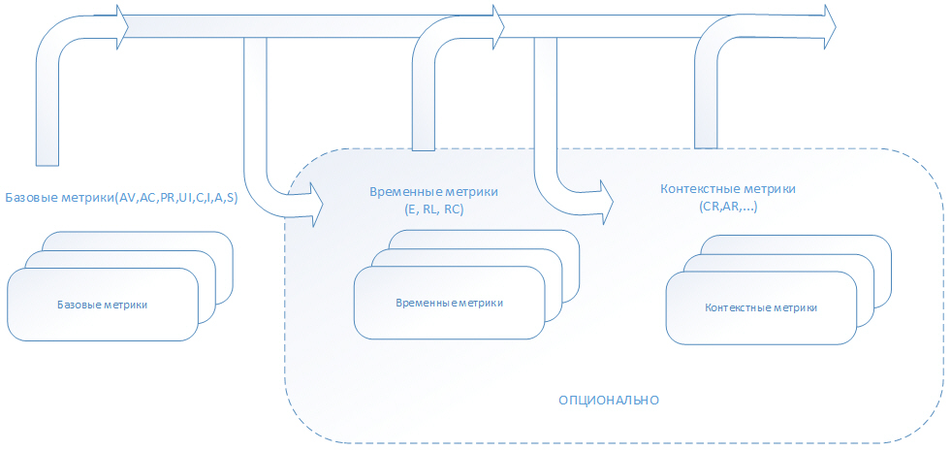

Slide 23
После того, как базовые метрики определены, с помощью базовой формулы вычисляется оценка угрозы - от 0 до 10 и создается вектор как текстовая строка, отражающая значения каждой метрики для уязвимости.
Векторная строка v3.0 начинается с метки "CVSS:" и числового представления текущей версии "3.0". Метрическая информация следует в виде набора показателей, каждой метрике предшествует косая черта "/", действующая как разделитель. Каждая метрика - это метрическое имя в сокращенной форме, двоеточие ":" и связанное с ним значение показателя в сокращенной форме. Все базовые метрики обязательно включаются в вектор.
Например, вектор уязвимости с базовыми метрическими значениями "Attack Vector: Network, Attack Complexity: Low, Privileges Required: High, User Interaction: None, Scope: Unchanged, Confidentiality: Low, Integrity: Low, Availability: None" и отсутствующими временными и контекстными метриками:
CVSS:3.0/AV:N/AC:L/PR:H/UI:N/S:U/C:L/I:L/A:N

Slide 24
Вектор публикуется всегда вместе с оценкой, чтобы показать, как она была получена. При необходимости оценку можно скорректировать с помощью временных и контекстных меток, но это не обязательно.
Обычно базовые и временные метрики определяются аналитиками бюллетеней уязвимостей, производителями программного обеспечения.
Контекстные, так как они зависят от конкретного объекта защиты, - пользователями (людьми, имеющими представление о конкретном объекте защиты).
После создания вектора итоговая оценка уязвимости складывается из оценок каждой метрики. Соответствие значений метрик и их оценок можно посмотреть в таблице по ссылке: https://www.first.org/cvss/specification-document

